Slide 1
LİSE TÜRLERİ
Kumluca Rehberlik ve Araştırma Merkezi

Slide 2
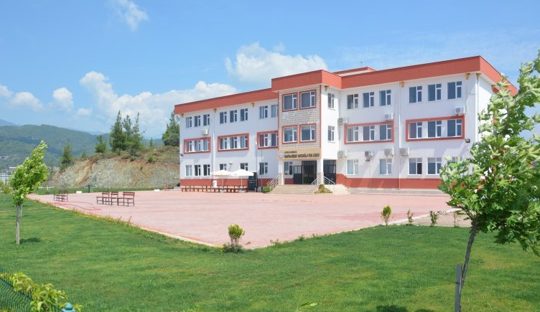
FEN LİSELERİ
Fen ve matematik ağırlıklı eğitimlerin verildiği lise türüdür.
Fen ve matematik derslerinin kaynak olduğu üniversite programlarına öğrenci hazırlamak temel amacıdır.
Havva Sedat Avcıoğlu Fen Lisesi

Slide 3
Üniversiteye öğrenci kazandırma oranında birinci sıradadır.
Fen liselerine yerleşebilmek için LGS’de üst derecede başarılı olmak gerekmektedir.
Öğrencileri araştırmaya yöneltmeyi, bilimsel ve teknolojik gelişmeler ile yeni buluşlara ilgi duyanların çalışacakları ortamı ve koşulları hazırlamayı,
Yeni teknolojileri kullanabilen, yeni bilgiler üretebilen ve projeler hazırlayabilen bireyler yetiştirmeyi,
Öğrencilerin bilimsel araştırma yapmalarına, bilimsel ve teknolojik gelişmeleri izlemelerine yardımcı olacak şekilde yabancı dilde iyi yetişmelerini sağlamayı amaçlar.

Slide 4
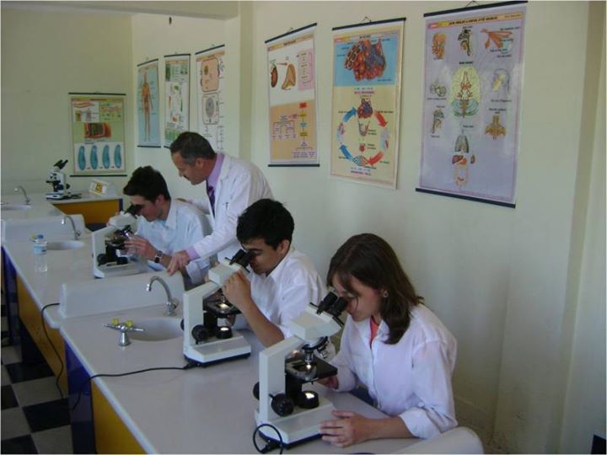
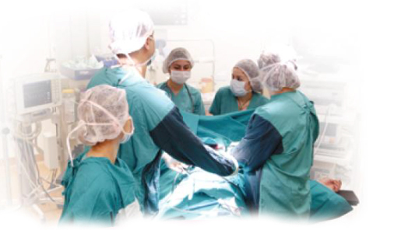
Zekâ düzeyleri ile fen ve matematik alanlarındaki yetenekleri yüksek olan öğrencileri, matematik ve fen bilimleri alanında yükseköğrenime hazırlar.
Matematik ve fen bilimleri alanlarında gereksinim duyulan üstün nitelikli bilim adamlarının yetiştirilmesine kaynaklık eder.
10. 11. ve 12. Sınıflarda Ağırlıklı Olarak Fizik, Kimya, Biyoloji ve Matematik Yani SAYISAL Dersler Verilmektedir.

Slide 5
Fen liseleri, fen ve matematik alanlarında; öğrencilerin bilim insanı olarak yetiştirilmelerine kaynaklık etmektedir..
Sınıf mevcutları 30 olup bir okuldaki şube sayısı 5’i geçemez.
Birinci yabancı dili İngilizce olan fen liselerinde öğrenim süresi 4 (dört) yıldır.
Bu okullardan mezun olan öğrenciler, üniversite sınavını kazanmaları halinde alanları ile ilgili yükseköğretim programlarına devam edebilmektedir.

Slide 6
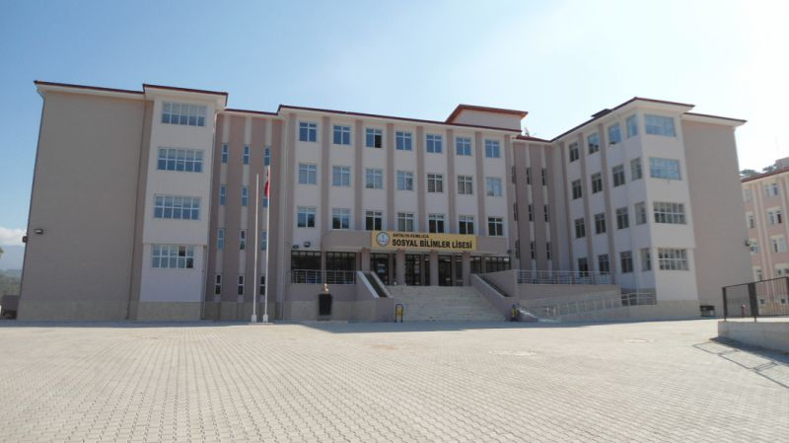
SOSYAL BİLİMLER LİSESİ
Edebiyat ve Sosyal Bilimler alanlarında ihtiyaç duyulan üstün nitelikli bilim adamlarının yetiştirilmesinde kaynaktır
Öğrencileri edebiyat ve sosyal bilimler alanlarında araştırmaya yöneltecek ve gelişmelere ilgilerini uyandıracak ortam ve şartları hazırlar.
Kumluca Sosyal Bilimler Lisesi

Slide 7
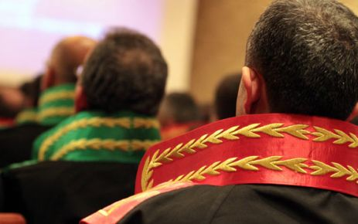
Okulun amaçları; Sosyal Bilimler ve Edebiyat alanında ihtiyaç duyulan nitelikli bilim adamlarını yetiştirmek, zekâ düzeyleri ile edebiyat ve sosyal bilimler alanlarındaki ilgi ve yetenekleri üst düzeyde olan öğrencileri bu alanda yükseköğretime hazırlamak yer almaktadır.
Ayrıca amaçlarından biri de siyaset ve bürokrasiye kültürlü; devleti ve demokrasiyi iyi tanıyan, ona işlerlik kazandıracak elemanları yetiştirmektir.

Slide 8
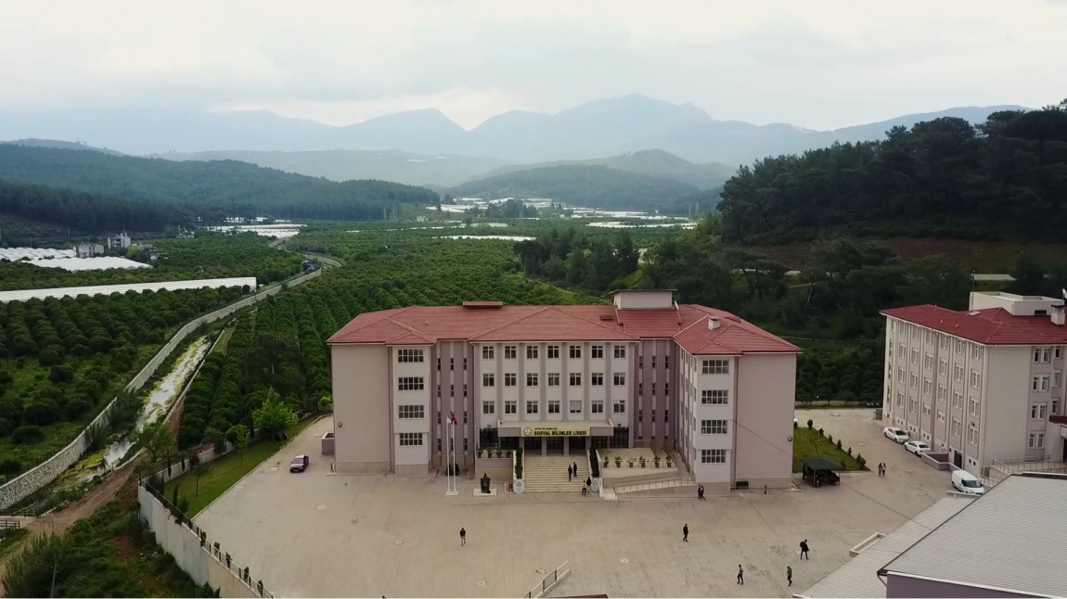
Öğrencilerin bilimsel, kültürel ve teknolojik gelişmeleri izleyebilecek düzeyde Türkçe ve yabancı dil öğrenmelerini sağlar
Birinci yabancı dili İngilizcedir.
Bir sınıftaki öğrenci sayısı 24’ü geçemez.
Bu okullarda öğretim süresi 1 yılı hazırlık
olmak üzere 5 yıldır.
Sosyal Bilimler Liseleri üniversite yerleştirme sınavları konusunda istatistikleri oldukça yüksektir.

Slide 9
ANADOLU LİSELERİ
Okulun amaçları; öğrencilerin ilgi, yetenek ve başarılarına göre yüksek öğretim programlarına hazırlanmalarını, yabancı dili, dünyadaki bilimsel ve teknolojik gelişmeleri izleyebilecek düzeyde öğrenmelerini sağlamaktır.
Eğitim süresi 4 yıldır.
Temel amacı üniversite eğitimi almak isteyen öğrenciler yetiştirmektir.

Slide 10
Bu okullarda sınıf mevcudu her şube için 30 öğrencidir.
Bu okullarda birinci yabancı dil olarak İngilizce, Almanca veya Fransızca eğitim verilmektedir.
Yabancı dili, dünyadaki bilimsel ve teknolojik gelişmeleri izleyebilecek düzeyde öğrenmelerini sağlamaktır

Slide 11
Ülkemizde en çok bulunan lise türüdür
Standart başarı ortalaması yoktur, bir Anadolu lisesi çok başarılıyken diğer bir Anadolu lisesi tersine başarısı düşük olabilir.
Anadolu liselerini bitiren bir öğrenci yeterli puan almak kaydıyla istediği bir yüksek öğretim (üniversite) programına yerleşebilir.

Slide 12
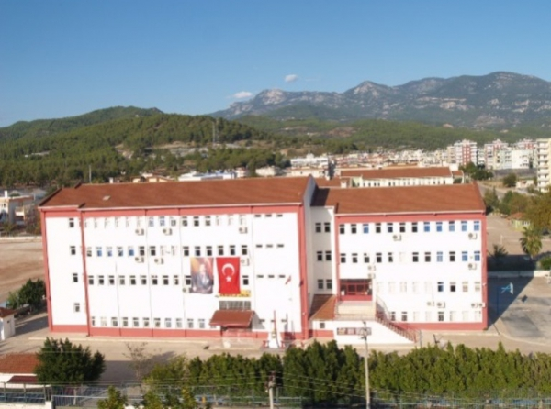
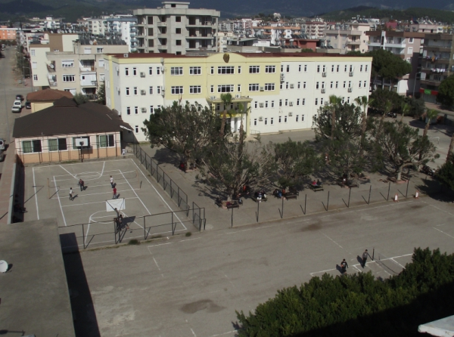
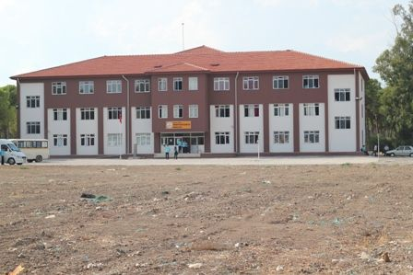
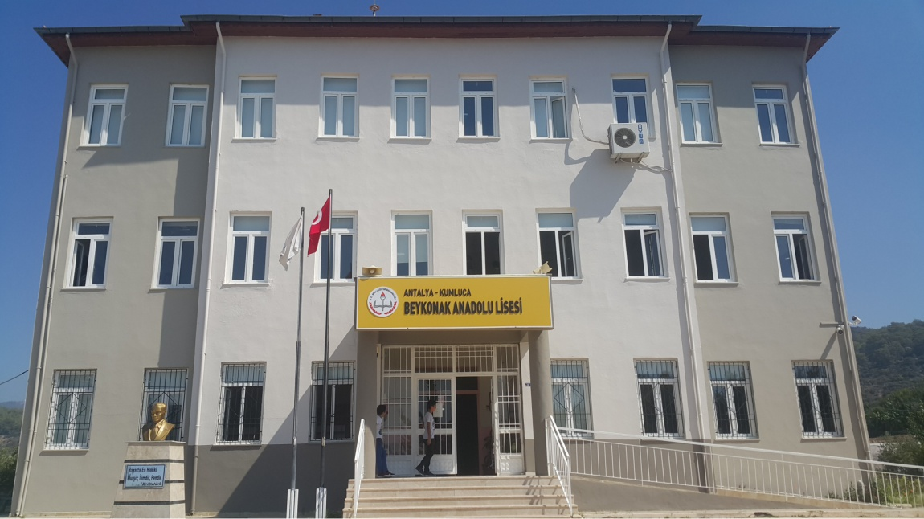
Kumluca Anadolu Lisesi
Gül Çetin Kaur Anadolu Lisesi
Beykonak Anadolu Lisesi
Mavikent Mustafa Ayşe Acarbulut Anadolu Lisesi

Slide 13
MESLEKİ VE TEKNİK ANADOLU LİSELERİ
Bünyesinde Bulunan Okullar:
Anadolu Sağlık Meslek Liseleri
Ticaret Meslek Liseleri
Turizm Meslek Liseleri
Kız Teknik Ve Meslek Liseleri
Teknik Ve Endüstri Meslek Liseleri
Tarım Meslek Liseleri
Anadolu Güzel Sanatlar Liseleri
Spor Liseleri

Slide 14
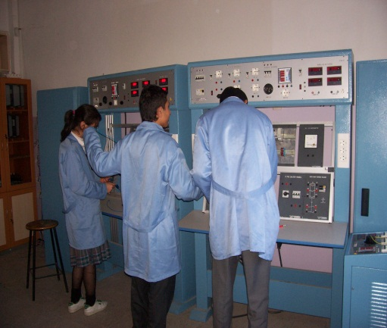
Bu okullarda öğrencilere, orta öğretim düzeyinde ortak bir genel kültür kazandırmayı amaçlayan genel kültür dersleri ile birlikte endüstriyel teknik alanlarda mesleki formasyon verilmesini ve en az bir yabancı dil öğretilmesini amaçlayan, öğrencileri hem hayata, hem de yüksek öğrenime hazırlayan, programlar uygulanmaktadır.
Anadolu teknik meslek liselerinin öğretim süresi 4 yıldır.
Bu okulu bitiren öğrencilere ustalık belgesinin yetki ve sorumluluklarına sahip İŞ YERİ AÇMA BELGESİ verilir, ayrıca ustalık ve kalfalık belgeleri verilir.

Slide 15
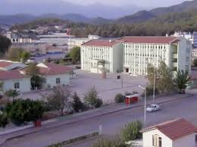
Kumluca Fatih Mesleki ve Teknik Anadolu Lisesi
Alanlar;
Bilişim Teknolojileri
Elektrik Elektronik Teknolojisi
Metal Teknolojisi
Mobilya ve İç Mekan Tasarımı
Motorlu Araçlar Teknolojisi

Slide 16
ANADOLU SAĞLIK MESLEK LİSELERİ
Genel kültür ve sağlık alanıyla ilgili mesleki yeterlilik kazandıran, öğrencileri hayata, sağlık alanına ve yüksek öğrenime hazırlayan okullardır.
Sağlık Bakanlığına bağlı kamu ve özel yataklı/yataksız sağlık kurum ve kuruluşlarına ara eleman yetiştirmek üzere açılan okullardır.
Türk Millî Eğitiminin genel, sağlık alanının özel amaçları doğrultusunda, ortaöğretim seviyesinde genel kültür, sağlık alanıyla ilgili temel bilim, her alan/dala özel mesleki yeterlilik kazandıran, öğrencileri hayata, sağlık alanına ve yükseköğrenime hazırlayan, yabancı dil olarak İngilizce öğretilmesini amaçlayan programlar uygulanmakta olup, “Anadolu” programlarında İngilizce dersi ağırlıklı olarak verilir.

Slide 17
SAĞLIK MESLEK LİSELERİNDE ALANLARIN SON DURUMU
Yapılan değişikliklere göre, sağlık meslek liselerinin bazı programlarına yeni öğrenci kaydedilmeyecek ve böylelikle lise mezunlarının ebe ya da hemşire unvanını kazanması mümkün olmayacak.
YENİ UNVANLAR: Sağlık meslek lisesi mezunlarının kazanacağı unvanlarda da değişiklik yapıldı. Buna göre, sağlık meslek liselerinden sadece “hemşire yardımcısı”, “ebe yardımcısı” ve “sağlık bakım teknisyeni” unvanı ile mezun olunabilecek.
BU UNVANLARLA MEZUN OLACAKLARIN GÖREV TANIMLARI ŞÖYLE:
**Hemşire yardımcısı; sağlık meslek liselerinin hemşire yardımcılığı programından mezun olup hemşire nezaretinde yardımcı olarak çalışan, ayrıca hastaların günlük yaşam aktivitelerinin yerine getirilmesi, beslenme programının uygulanması, kişisel bakım ve temizliği ile sağlık hizmetlerine ulaşımında yardımcı olan ve refakat eden sağlık teknisyenidir.

Slide 18
**Ebe yardımcısı; sağlık meslek liselerinin ebe yardımcılığı programından mezun olup ebelerin nezaretinde yardımcı olarak çalışan, ayrıca hastaların günlük yaşam aktivitelerinin yerine getirilmesi, beslenme programının uygulanması, kişisel bakım ve temizliği ile sağlık hizmetlerine ulaşımında yardımcı olan ve refakat eden sağlık teknisyenidir.
** Sağlık bakım teknisyeni; sağlık meslek liselerinin sağlık bakım teknisyenliği programından mezun olup en az tekniker düzeyindeki sağlık meslek mensuplarının nezaretinde yardımcı olarak çalışan, ayrıca hastaların günlük yaşam aktivitelerinin yerine getirilmesi, beslenme programının uygulanması, kişisel bakım ve temizliği ile sağlık hizmetlerine ulaşımında yardımcı olan ve refakat eden sağlık meslek mensubudur.”

Slide 19
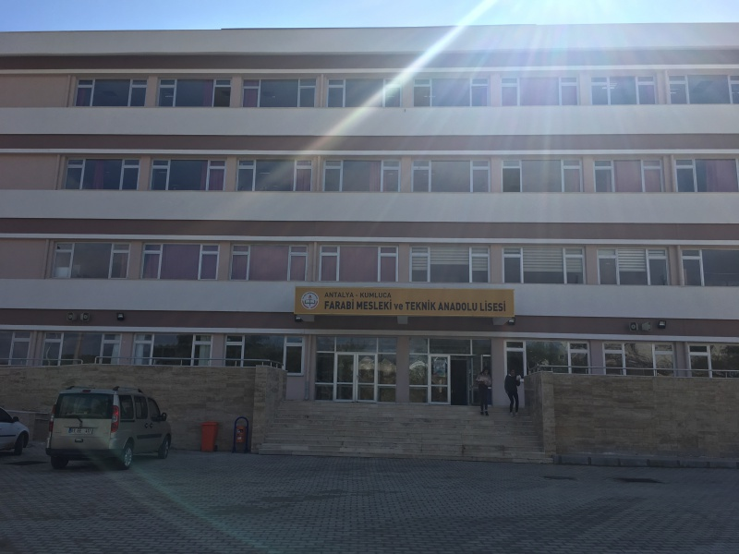
Farabi Mesleki ve Teknik Anadolu Lisesi
Alanlar;
Çocuk Gelişimi ve Eğitimi
Güzellik ve Saç Bakım Hizmetleri
Sağlık Hizmetleri

Slide 20
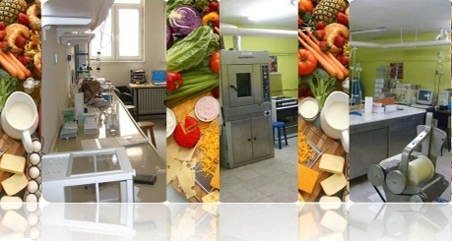
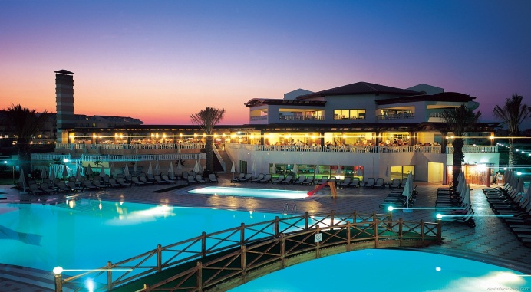
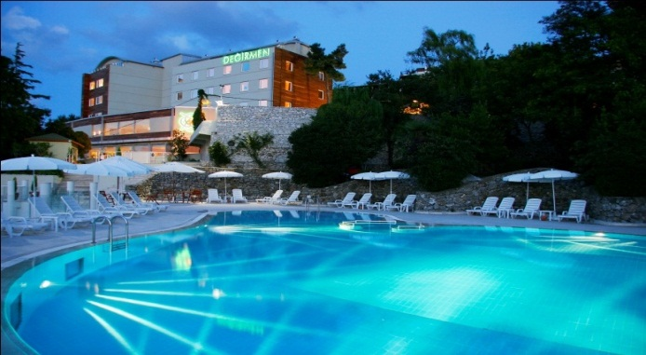
ANADOLU OTELCİLİK VE TURİZM MESLEK LİSELERİ
Turizm ve bunun temel alt yapısını oluşturan konaklama sektörünün ihtiyaç duyduğu yabancı dil bilir nitelikli elemanları yetiştiren okullardır.
Öğretim süresi 4 yıldır.
Bu okullarda;
Resepsiyon,
Servis, Mutfak,
Kat Hizmetleri,
Seyahat Acenteciliği bölümleri bulunmaktadır.

Slide 21
Bu okullarda öğrenim gören öğrenciler her yıl Ekim-Mart ayları arasında teorik ve uygulamalı eğitimlerini okulda; Nisan-Eylül ayları arasında uygulamalı eğitimlerini bu alanda faaliyet gösteren otellerde veya diğer turistik tesislerde yapmaktadırlar.
Bilgisayar ve yabancı dil bilen nitelikli meslek elemanı olarak yetişen öğrenciler, geniş iş imkanına sahiptirler.

Slide 22
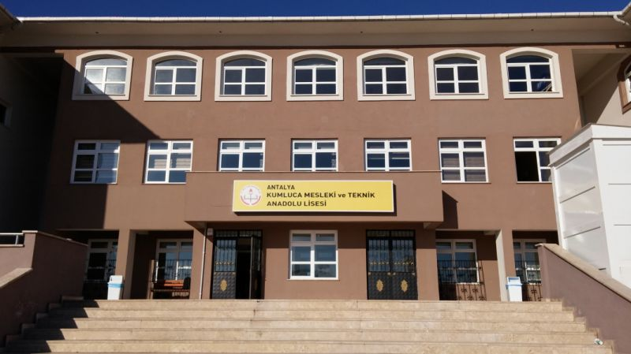
Kumluca Mesleki ve Teknik Anadolu Lisesi
Alanlar;
Konaklama ve Seyahat Hizmetleri
Ön Büro Elemanı (Resepsiyonist)
Kat Hizmetleri
Yiyecek ve İçecek Hizmetleri
Aşçılık
Servis Elemanı (Garson)

Slide 23
ANADOLU İMAM HATİP LİSELERİ
Anadolu imam hatip liselerinde genel kültür derslerinin yanı sıra dini ağırlıklı Kuran-ı Kerim, Arapça, Hadis, Fıkıh, Tefsir, İslam Tarihi öğretim programı, Karşılaştırmalı Dinler Tarihi dersi vb. meslek dersleri de verilmektedir.
Öğretim süresi 4 yıldır.
Anadolu İmam-Hatip Liselerinden mezun olanlar, üniversite sınavı sonucuna göre hem kendi alanlarında, hem de diğer alanlardaki kazandıkları yükseköğretim programlarına devam edebilmekte.

Slide 24
EĞİTİMİN İÇERİĞİ : Anadolu imam hatip meslek liselerinde genel kültür derslerinin yanı sıra dini ağırlıklı Kuran-ı Kerim, Arapça, Hadis, Fıkıh, Tefsir, İslam Tarihi öğretim programı, Karşılaştırmalı Dinler Tarihi dersi vb. meslek dersleri de verilmektedir.
Meslek derslerinde vaiz uygulamalarına hazırlık yapılır.
Bölüm /alan/ dal ayrımı yoktur.
Öğrenciler mesleki alanda, fen bilimlerinde, güzel sanatlarda, sosyal ve kültürel konularda proje çalışmaları yapmaya teşvik edilmektedir.
Din öğretiminin bilimsel yöntemlerle desteklenerek derslerin işlendiği teknik donanımlı öğrenme ortamlarında geleceğin aydın din görevlileri yetiştirilmektedir.

Slide 25
SPOR LİSELERİ
İlk spor lisesi 2004–2005 eğitim-öğretim yılında İstanbul'da açılmıştır.
Spor liseleri, öğrencilere beden eğitimi ve spor alanında temel bilgi ve beceriler kazandırmayı, beden eğitimi ve spor alanında nitelikli insan yetiştirilmesine kaynaklık etmektedir.
Kapalı spor salonu, futbol sahası ve benzeri spor alanları ile yeterli spor araç-gereci bulunan, fizikî alt yapısı uygun olan okullardır.

Slide 26
Ortaokul/imam-hatip ortaokulundan o yıl mezun olanlar arasında yetenek sınavı ile öğrenci alınmaktadır.
Bir sınıftaki öğrenci sayısı ise 24’ü geçemez.
Kumluca Spor Lisesi

Slide 27
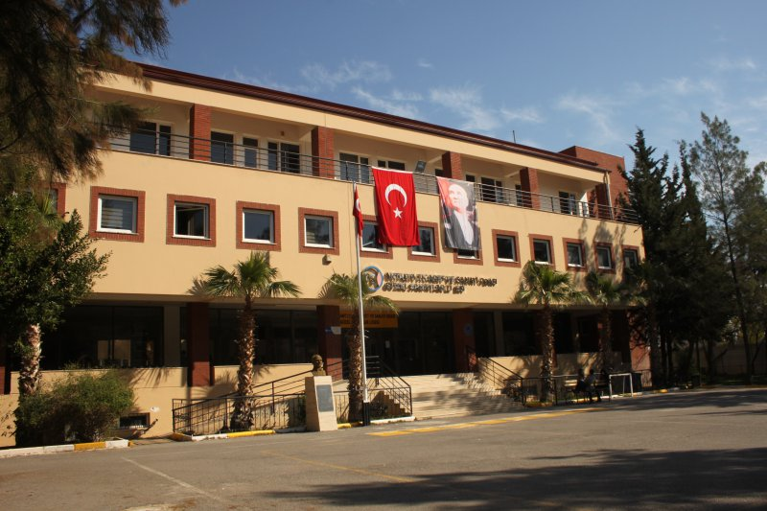
GÜZEL SANATLAR LİSESİ
Güzel sanatlar alanlarında ilgi, istek ve yetenekleri doğrultusunda güzel sanatlar ile ilgili temel bilgi ve beceriler kazanmalarına yönelik eğitim-öğretim görmelerini ve alanlarında başarılı bireyler olarak yetişmelerini sağlamaktır.
Ortaokulu o yıl bitiren öğrenciler yetenek sınavına girmek için tercih ettikleri bir güzel sanatlar müdürlüğüne müracaat ederler.

Slide 28
DİKKAT: HER OKUL KENDİ KOŞULLARINI BELİRLEYEBİLİR
Resim ve müzik olmak üzere iki bölüm vardır. Bakanlığın uygun görmesi durumunda güzel sanatlara yönelik programlar uygulayan başka alanlar da açılabilir.

Slide 29
ÇOK PROGRAMLI LİSELER
Bazı yerleşim birimlerinde genellikle il dışı merkezlerde birden çok okul programının birlikte bir okulda yer almasıyla oluşan okullardır.
Çok programlı liselerde 4 ana program bulunmaktadır.
Anadolu Meslek Programı
Anadolu teknik programı
Anadolu Lisesi
Anadolu İmam Hatip Lisesi programları yer almaktadır.
Bu programların alt dalları ve bölümler vardır.

Slide 30
İlköğretim üzerine öğrenim süresi 4 yıl olan ve öğrencilere, çeşitli meslek alanlarında endüstrinin ve hizmet sektörlerinin ihtiyaç duyduğu mesleki formasyon verilmek suretiyle öğrencileri iş alanlarına ve yüksek öğretime hazırlayan programların uygulandığı mesleki ve teknik okullarıdır.
Bu okullardan mezun olanlar, alanları ile ilgili iş yerlerinde çalışabilecekleri gibi, kendi iş yerlerini açabilirler, yüksek öğrenim kurumlarına da devam edebilirler.
Mezun olan öğrencilere eğitimini gördükleri program türüne ait diploma verilmekte ve alanlarının devamı niteliğindeki yüksek öğretim kurumlarını tercih edebilmektedirler.

Slide 31
MESLEKİ EĞİTİM MERKEZİ
İlköğretimden sonra çalışma hayatına atılmak zorunda olan öğrenciler için olan bir eğitim merkezidir.
Mesleki Eğitim Merkezleri: Çıraklık Eğitimi uygulama kapsamına alınan meslek dallarında aday çırak, çırak, kalfa ve ustalara eğitim vermek ve çeşitli meslek kursları açmak sureti ile sanayimizin ihtiyaç duyduğu vasıflı ara insan gücünü yetiştirmek amacıyla açılan eğitim kurumlarıdır.
Yine bu kanun gereğince mesleki eğitim merkezine ilköğretim mezunu olma şartını yerine getirenler alınır.

Slide 32
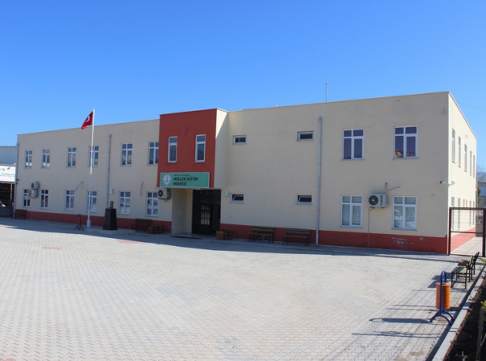
Kumluca Mesleki Eğitim Merkezi
Okuldan mezun olan öğrencilere kalfalık, ustalık, usta öğreticilik ve iş yeri açma belgeleri verilir.
Öğrenciler haftanın 1 günü okulda teorik ders görürken 4 gün iş yerlerinde çalışırlar.

